Slide 1

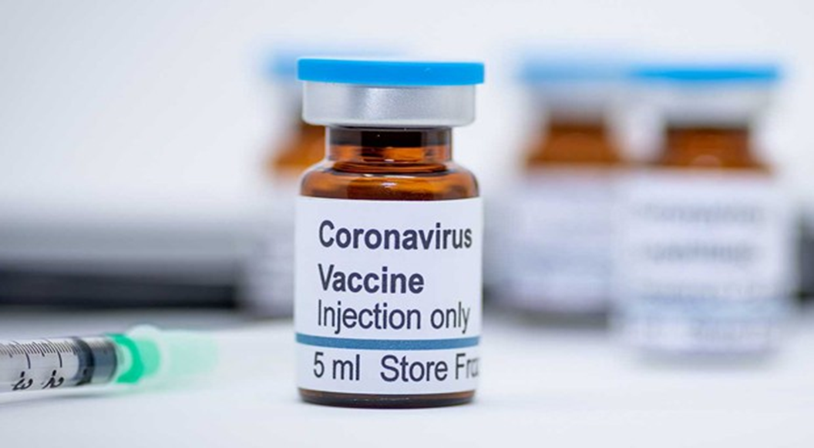
PROYECTO INDIVIDUAL
Realizado por: José María González Blasco
Fecha realización del proyecto: 1-08 a 29-08 del 2020

Slide 2
Visión general:
En estos últimos meses, a medida que las noticias sobre la vacuna del coronavirus iban llegando con cuentagotas, conceptos como 'Fase I, II y III' se han ido colando en la conversación pública.
Algunas vacunas están iniciando la Fase III de sus respectivos ensayos clínicos y al parecer están a las puertas de hacerse una realidad en las farmacias, en centros de salud y en los hospitales de todo el mundo .

Slide 3
Hipótesis a la que se pretende llegar con el estudio:
El objetivo es llegar a un hipotético caso de cuánto costaría a la CAM la adquisición de las dosis necesarias de la vacuna del COVID 19.
Teniendo en cuenta:
El coste publicado por los laboratorios que están desarrollando las vacunas que se encuentran en fase 3.
La hipótesis se va a plantear en dos posibles escenarios:
Escenario 1: Vacuna obligatoria (algo que se plantea en diversos países)
Escenario 2: Compra de vacunas en base al resultado de aplicar al padrón los % según edades de vacunaciones 2019

Slide 4
Recursos software:
Python 3 (librerías Numpy, Padas, Matplotib, Requests,Flask),
Visual Studio Code,
navegador(sin indicación de uno predeterminado),
Words, y conversor a PDF.

Slide 5
Fuentes de datos:
Los datos se han obtenido de diferentes fuentes y de diferentes formas que detallo a continuación.
CSV para la obtención del padrón de la CAM.
https://datos.gob.es/es/apidata
información relacionada con vacunaciones en la de gripe años 2018/2019 CAM (Web scraping )
https://www.consalud.es/autonomias/c- madrid/comunidad- madrid-logra-dato-campana- gripe-1107000- vacunados_74077_102.html

Slide 6
Fuentes de datos:
información relacionada con los porcentajes de vacunaciones 2019 según los targets de edad de seguimiento de campaña de la gripe de la CAM (Web scraping )
https://www.europapress.es/madrid/noticia- comunidad-logra- mejor-campana-vacunacion-frente- gripe-mas-11-millones- madrilenos-mas- 20200210135909.html
Para la información relacionada con los desarrollos de las principales vacunas COVID 19 en fase 3 y los costes estimados por los principales laboratorios que las están desarrollando. (Web scraping)
https://www.goal.com/es/noticias/cuanto-cuesta-vacuna-covid- 19/1d0ngem2skf521hey98yr7shru

Slide 7
Limpieza de datos:
Para este proyecto la limpieza de datos que se ha requerido ha sido:
La omisión de los municipios de la Comunidad de Madrid puesto que el objetivo es obtener un dato a nivel global en la CAM,
La reorganización y nomenclatura de tres rangos de edad que daban problema en la buena organización por edades de los DataFrame.
La identificación y selección de los tags en los códigos HTML que contenían la información deseada.
La limpieza de las etiquetas para convertir esos fragmentos de código en strings y poder trabajar con ellos.
Acceder a las posiciones deseadas de esas strings.
Conversión de lo valores extraídos en types apropiados para poder crear los Dataframe.

Slide 8
Negociación de datos:
Para la obtención de datos se ha recurrido tanto a fuentes oficiales para la recopilación de datos del padrón de la comunidad de Madrid, como a publicaciones de agencias que ofrecían datos referentes a campañas de vacunación de la gripe en años anteriores.
Para obtener los posibles costes de una vacuna COVID 19 se ha recurrido a publicaciones en medios que ofrecían esta información,
“Es posible que estos datos puedan variar de lo aquí expuesto, pero hasta la fecha se siguen manteniendo como posibles costes de la vacuna y seguramente no lleguen a diferir mucho de las estimaciones actuales”

Slide 9
Negociación de datos:
DATOS:
Los principales datos que se han utilizado para posteriormente trazar las comparativas y tendencias que nos ayudarán a comprender como se llega a la conclusión del informe son los siguientes:
Coste de la campaña de vacunación 2019 en la CAM
Comparativa de personas vacunadas años 2018/2019
Porcentajes de reparto de las vacunaciones 2019 según los targets de edad que la CAM tiene establecidos para su seguimiento.
El padrón de la CAM desglosado en targets de edad de 5 en 5 años que se enmarcan en los targets de edad de seguimiento de la CAM sobre las campañas de vacunación de la gripe.
Costes de comercialización estimados por los principales laboratorios que ya tienen el desarrollo de la vacuna COVID 19 en fase 3

Slide 10
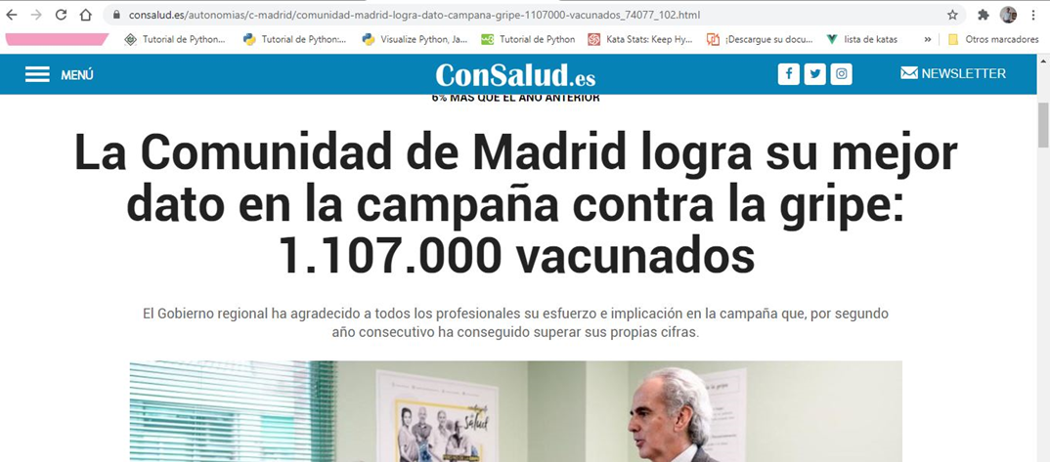
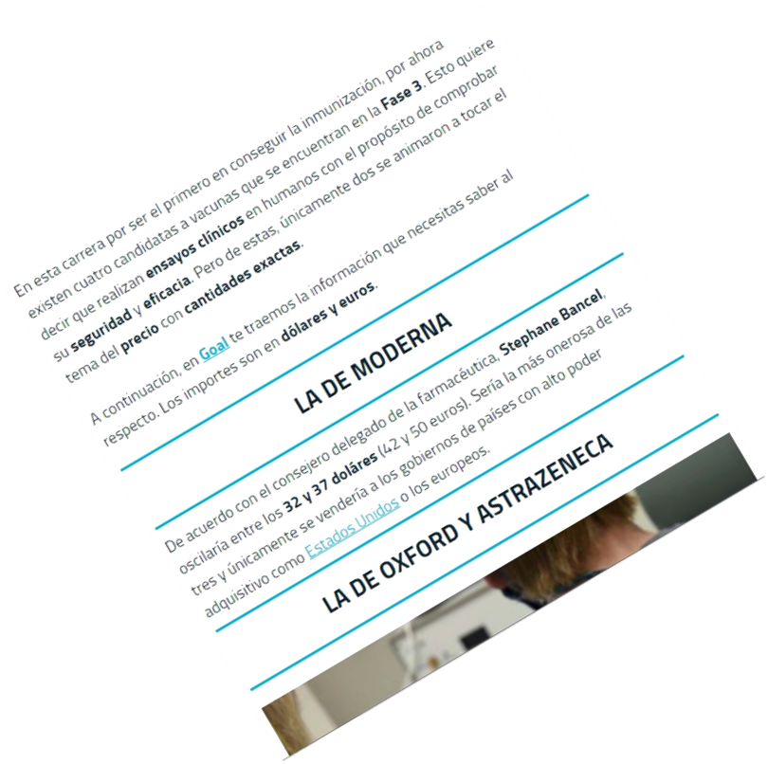


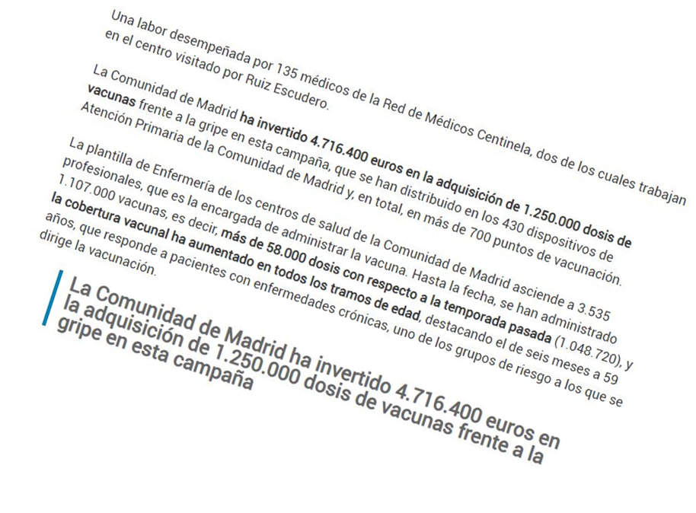
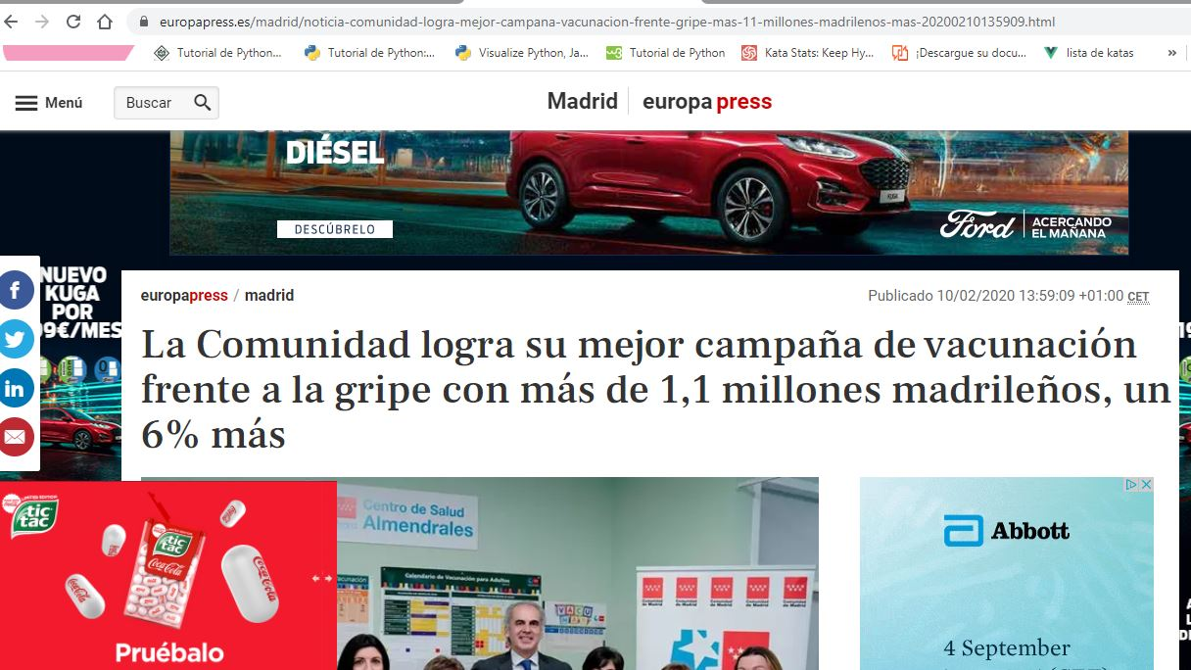


Slide 11
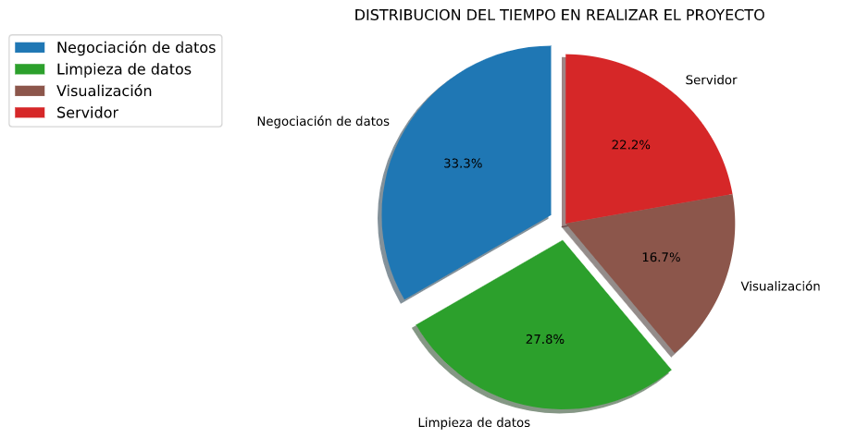
Distribución del tiempo en el proyecto:

Slide 12
Visión de la campaña de vacunación de la gripe 2019 CAM
Coste dosis compradas | Coste por dosis | Dosis compradas
4.716.400€ | 3,77€ | 1.250.00 Unidades
Personas vacunadas año 2018 | Personas vacunadas año 2019 | Incremento vacunaciones 2018 vs 2019
1.049.000 personas | 1.107.000 personas | 58.000 personas

Slide 13
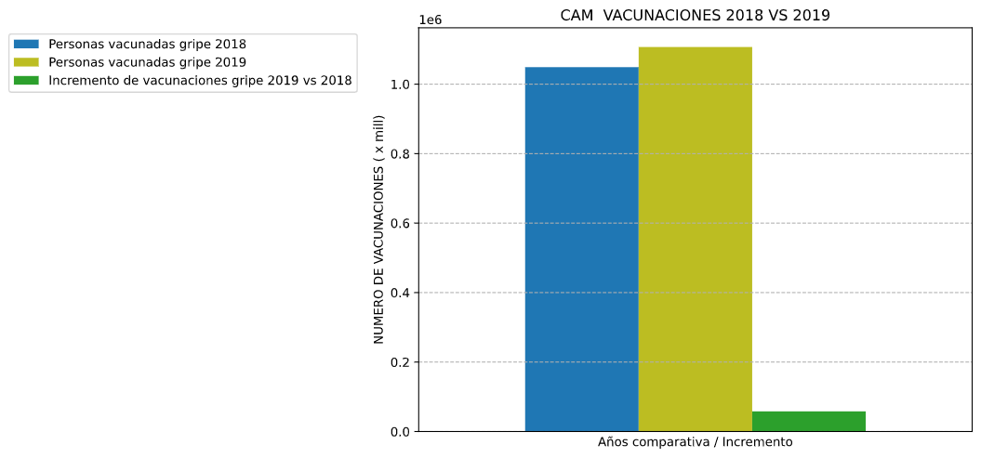
Incremento de vacunaciones 2018 vs 2019 CAM

Slide 14
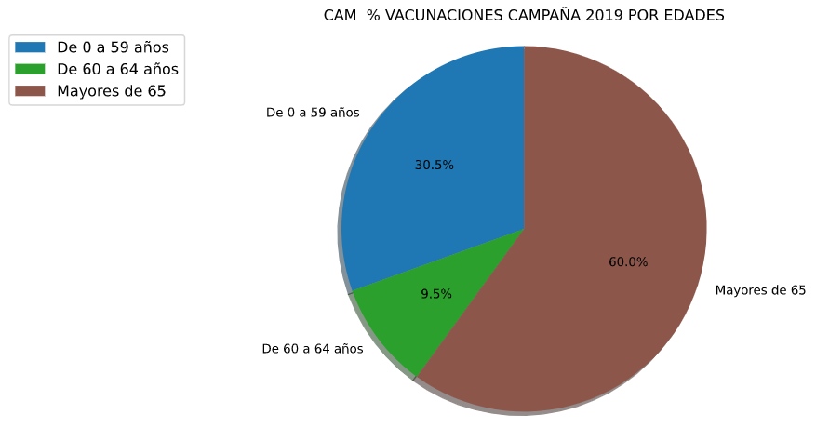
Distribución de vacunaciones por targets de edad (Seguimiento CAM)

Slide 15
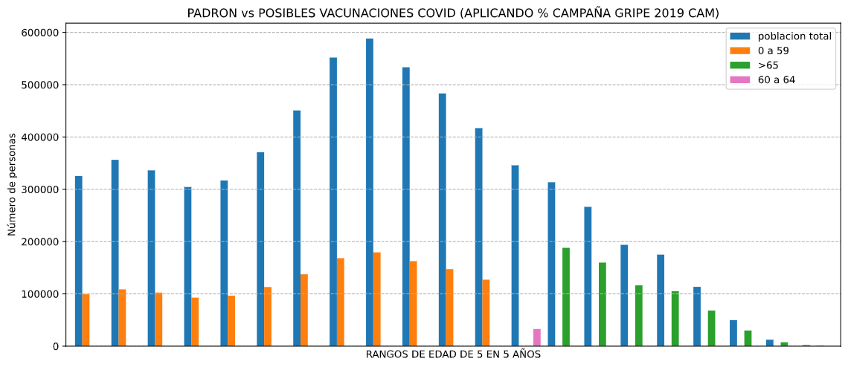
Comparativa del padrón de la CAM con posibles vacunaciones aplicando % de la campaña de vacunación gripe 2019

Slide 16
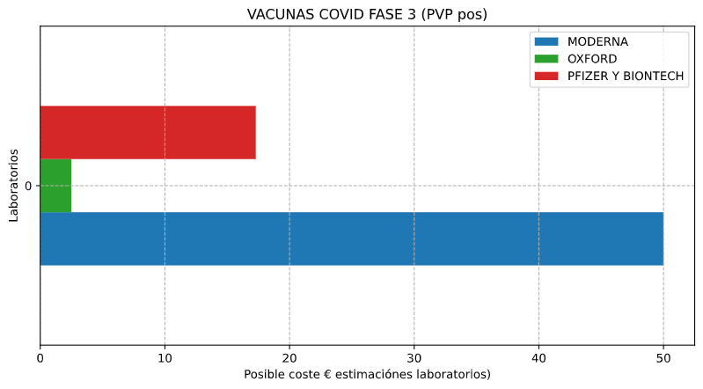

Costes de comercialización estimados por los principales laboratorios que ya tienen la vacuna COVID 19 en fase 3
Laboratorios Moderna | Oxford | PFIZER Y BIONTECH
50€ | 2,5€ | 17,29€

Slide 17
Conclusión final del posible coste para la CAM de la adquisición de la vacuna COVID 19 para los dos escenarios planteados.

Slide 18
Escenario 1: Vacunación obligatoria (Algo que se plantea en diversos países)

Slide 19
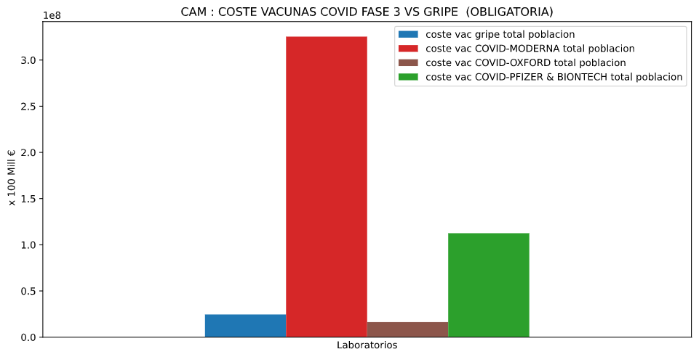
Coste vacuna GRIPE (CAM) | Coste de vacuna COVID 19 (MODERNA) | Coste de vacuna COVID 19 (OXFORD) | Coste de vacuna COVID 19 (COVID-PFIZER & BIONTECH)
24.532.083 € | 325.359.200€ | 16.267.960€ | 112.509.211€

Slide 20
Escenario 2: Según porcentajes de vacunaciones campaña gripe 2019 (% aplicados sobre total padrón)

Slide 21
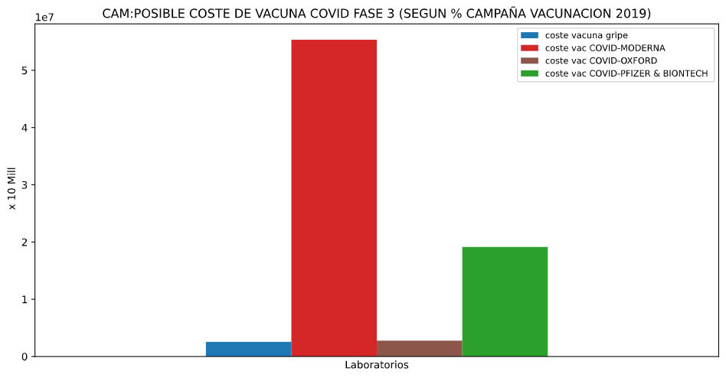
Coste vacuna gripe (CAM) | Coste de vacuna COVID 19 (MODERNA) | Coste de vacuna COVID 19 (OXFORD) | Coste de vacuna COVID 19 (COVID-PFIZER & BIONTECH)
2.557.374€ | 55.350.000€ | 2.767.500€ | 19.140.030€

